Slide 1

Android
Exercícios de Fixação
Prof. Alessandro Brawerman

Slide 2
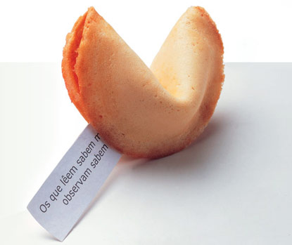
Exercício 1 - Biscoito da Sorte
A ideia é desenvolver um app que mostre uma frase de biscoito da sorte dentre 10 no total.
Sua activity deve possuir uma imagem de biscoito da sorte e abaixo um campo de texto para mostrar a frase.
Inclua um SeekBar para que o usuário possa navegar entre as frases armazenadas.

Slide 3
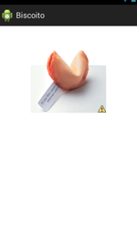
Exercício 1 - Biscoito da Sorte
Após criar o projeto, arraste a imagem do biscoito da sorte para dentro do seu projeto.
Insira a imagem na pasta /res/drawable
Arraste um ImageView para sua interface e escolha a imagem do biscoito.

Slide 4
Exercício 1 - Frases
A vida trará coisas boas se tiveres paciência.
Demonstre amor e alegria em todas as oportunidades e verás que a paz nasce dentro de você.
Não compense na ira o que lhe falta na razão.
Defeitos e virtudes são apenas dois lados da mesma moeda.
A maior de todas as torres começa no solo.
Não há que ser forte. Há que ser flexível.
Gente todo dia arruma os cabelos, por que não o coração?
Há três coisas que jamais voltam; a flecha lançada, a palavra dita e a oportunidade perdida.
A juventude não é uma época da vida, é um estado de espírito.
Podemos escolher o que semear, mas somos obrigados a colher o que plantamos.

Slide 5
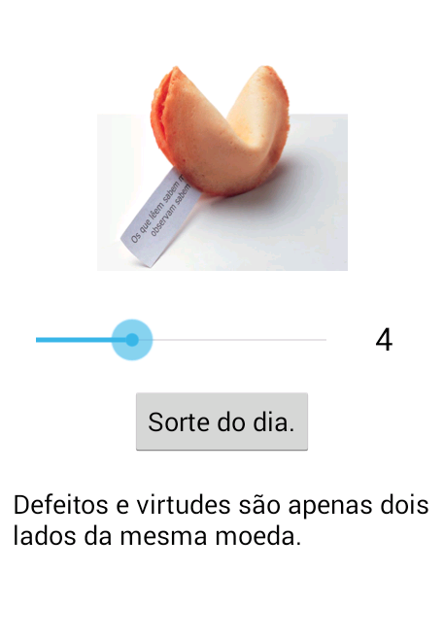
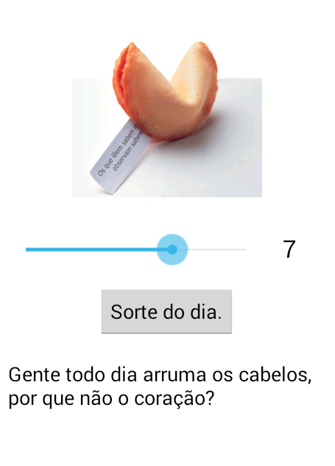

Exercício 1 - Funcionamento

Slide 6
Exercício 2 - Múltiplas Activities e Lista
Faça uma app que forneça informações sobre carros.
A activity principal lista as principais montadoras:
Fiat
Chevrolet
Volkswagem
Honda
Ao clicar em um dos itens da lista, a activity correspondente deve ser chamada, mostrando uma lista com os carros daquela montadora.

Slide 7
Exercício 2 - Múltiplas Activities e Lista
A activity 2 lista os carros da montadora selecionada, sendo que devem ser mostrados 3 carros.
Exemplo
City
Civic
HRV
Ao selecionar um carro, abre-se a activity de detalhes, que deve conter:
Modelo, Foto, Valor;
Não incluir botões para voltar ou sair.

Slide 8
Exercício 3- Lista Customizada
Faça uma app que forneça informações sobre times de futebol.
A activity principal possui uma lista com 3 times e a opção sair que fecha o aplicativo.
Cada célula deve mostrar o seguinte:
Emblema
do time
(imagem)
Nome do time
Cidade e estado

Slide 9
Exercício 3- Lista Customizada
Ao clicar no time, o aplicativo vai para a tela de detalhes, que deve conter apenas o nome do time, cidade, estado e títulos conquistados.

